Slide 1

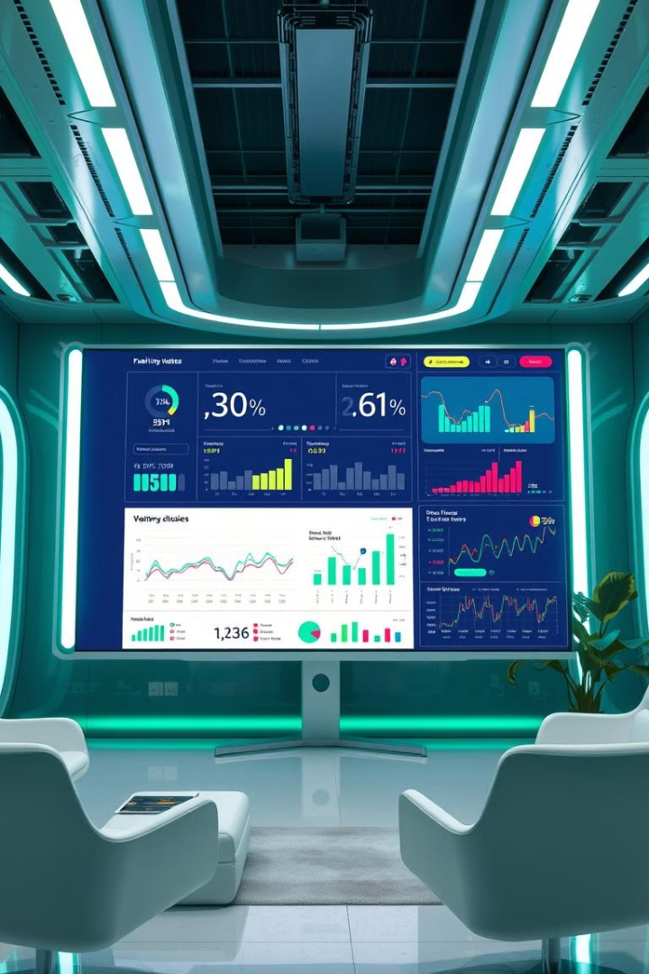
TesTrackV2
TesTrackV2 - это OpenSource Web приложение для проведения пробников ЕГЭ по информатике, нацеленное в первую очередь на повышение навыков для сдачи экзамена.

Slide 2
Цели и задачи
Цель
Задачи
Создание OpenSource веб-приложения для проведения пробных экзаменов ЕГЭ по информатике, направленного на повышение навыков и подготовки к сдаче экзамена.
Предоставление пользователям широкого спектра тренировочных заданий, максимально приближенных к формату и сложности реальных заданий ЕГЭ.
Разработка интуитивно понятного интерфейса и удобной системы навигации для комфортного использования приложения.
Обеспечение детального анализа результатов, включая выявление сильных и слабых сторон пользователя

Slide 3










Ход работы
Backend (Python)
Frontend (Vue 3)
Deploy
FastAPI
TypeScript
Nginx
Uvicorn
Pinia
Docker
SQLite3
Vite

Slide 4

Направления для Улучшения
Перенос БД на PostgreSQL
Расширенная аналитика
Переход на базу данных PostgreSQL для повышения производительности и масштабируемости.
Добавить более глубокую аналитику результатов тестирования.

